Slide 1




Technologie city logistiky:
2. Silniční doprava světových měst
Metodický koncept k efektivní podpoře klíčových odborných kompetencí s využitím cizího jazyka ATCZ62 - CLIL jako výuková strategie na vysoké škole

Slide 2

Městská nákladní doprava se stává významnou otázkou v oblasti městského plánování. Vzhledem k vzrůstajícímu výskytu dopravních kongescí, environmentálních dopadů a nemalé spotřebě energie má tento problém zvyšující se význam.
City logistika zahrnuje řešení problematiky přepravy materiálu, také zboží, obsluhu skladů, včetně obchodní sítě, provozování vnitřního systému dopravy, dopravní obsluhu malých a středních podniků a osobní dopravu.

Slide 3
Základní problém ve velkých městech
  • Absence nutné segregace mezi osobní a nákladní dopravou
  • Vozidla sdílejí stejnou síť
  • Nedostatečné dopravní plánování dopravy - politika!
  • Kongesce ovlivňující dopravní provoz,
  • Problémy s dopravní politikou,
  • Problémy s parkováním, nakládkou a vykládkou,
  • Problémy se zákazníky a příjmem zboží – vykládka a sběr, čas dodání a sběru, a pod.

Slide 4
Tento problém může být řešen různými regulačními opatřeními, která se snaží navzájem oddělit kolidující složky:
  prostorově - vyhrazováním vybraných komunikací, nebo alespoň jízdních pruhů jen pro městskou hromadnou dopravu. Výstavbou nadzemních a podzemních parkovacích garáží, zákazy vjezdu pro těžší nákladní vozidla, zákazy zastavení a stání, vyhrazené parkování, atd.
  časově - některé městské části se snaží vytěsnit nákladní dopravu s větší tonáží do nočních a brzkých ranních hodin, nebo ji úplně zakázat, dále časově omezené parkování.

Slide 5
Příklady řešení City logistiky v oblasti silniční dopravy v zahraničních městech
Specializované objekty (městské distribuční centrum) - Berlín, Brémy, Mnichov, atd.;
Omezení nebo povolení vjezdu vozidlům do center měst - Vjezd vozidel do určitých částí města může být povolen pouze pro určité typy vozidel, pouze v určitých časových intervalech, nebo na základě vydané licence. Podle typu vozidla - velikost, hmotnost, množství produkovaných emisí.

Slide 6
C) Ekologické zóny (omezení ekologickými standardy) - Itálie - Řím, Švédsko - Stockholm, Göteborg, Malmö, Lund, Velká Británie - Londýn, Španělsko - Madrid, Francie - Paříž, Dánsko - Kodaň, Itálie - Milán.
D) Mapa pro řidiče nákladních vozidel - vytvoření mapy pro řidiče nákladních vozidel pomáhá při navigaci a orientaci ve městě. Mapa obsahuje informace např. o:
  • omezení jízdy vozidel podle hmotnosti,
  • výskyt zásobovacích ramp,
  • zákazy vjezdu nákladních vozidel,
  • preferované trasy atd.

Slide 7
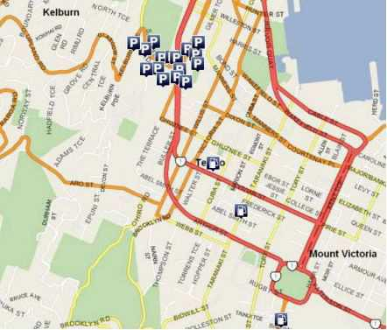
Mapa pro řidiče nákladních vozidel

Slide 8
E) Zpoplatnění dopravní infrastruktury - dokáže převést externí náklady za výstavbu infrastruktury a externí náklady vznikající provozem vozidel (náklady za znečištění životního prostředí, náklady za kongesce a náklady za dopravní nehody) přímo na provozovatele nebo vlastníky vozidel.
Existuje více typů zpoplatnění a existuje také více technologií a způsobů, jak jej realizovat:
  manuální;
  automatizované systémy;
  nejmodernější technologie pro kontrolu a vymáhání využívající rádiové a satelitní spojení.

